Slide 1
NIVELUL LEGĂTURĂ DE DATE
Rolul şi importanţa nivelului legătură de date
Nivele şi subnivele
Formate de cadru
Tehnici de detecţie şi corecţie a erorilor
Tehnici şi protocoale de control al fluxului
Descrierea unor protocoale de nivel (LAPB, HDLC, PPP, Ethernet, CSMA-CD, FR)
Retele Ethernet (simplu, comutat)
Protocoale de nivel 2 în reţele fără fir (protocoalele IEEE 802.11, 802.15, 802.16
Segmentarea unei reţele prin folosirea punţilor şi a comutatoarelor
Proiectarea şi realizarea unei reţele locale la nivel 2 pe bază de switch-uri şi hub-uri
Protocoale de LAN-uri virtuale(VLAN)

Slide 2
NIVELUL LEGĂTURĂ DE DATE
Nivelul legătură de date este situat deasupra nivelului fizic şi asigură servicii pentru nivelul reţea.
Rol: transmiterea corectă a blocurilor de date pe un link din reţea.
Funcţiile nivelului LD:
furnizarea unei interfeţe bine definite cu nivelul reţea;
tratarea erorilor de transmisie apărut în mediul fizic;
reglarea fluxului de date pentru a nu bloca receptorul;
controlul accesului la mediul fizic.
Aceste funcţii sunt realizate de softuri specifice de nivel 2 (protocoale) care rulează în echipamente de nivel 2 (comutatoare, switchuri, carduri de rețea)

Slide 3
NIVELUL LEGĂTURĂ DE DATE
Două subnivele: LLC si MAC
Subnivelul LLC primește un pachet IP de la nivelul rețea și crează cadre în formatul specific protocolului de nivel LD folosit pentru transmitere pe mediul fizic.
Subnivelul MAC descrie protocoalele (tehnicile) folosite de o stație pentru a accesa mediul fizic.
Formatul cadrelor (forma generală)
Câmpurile: Start şi Stop – delimitatori de cadru; formă fixă, specifică fiecărui protocol
Adresă conţine adresele de nivel fizic (MAC)
Verificare este destinat monitorizării erorilor
Control este destinat controlul transmisiei (evitarea congestiei)
Date utilizator - datele utile provenite de la nivelul superior; conţine atât datele utilizatorului, cât şi datele protocoalelor tuturor nivelelor superioare
Nod sursă
Nod destinaţie
Pachet
Cadru
Pachet
Antet
Date utilizator
Sfârşit
Antet
Date utilizator
Sfârşit
Fig. 3.1 Împachetarea PDU-urilor în cadre
Start
Adresă
Control
Date utilizator
Verificare
Stop

Slide 4
NIVELUL LEGĂTURĂ DE DATE
Monitorizarea erorilor
- detecţia erorilor
- corecţia erorilor
Tehnici de detecţie/ corecţie erori
- bitul de paritate.
- codurilor detectoare / corectoare de erori
- CRC – Cyclic Redundancy Check
Distanţa Hamming reprezintă numărul maxim de poziţii prin care diferă între ele oricare două cuvinte de cod.
Ptr a detecta d erori distanţa Hamming d+1
Ptr a corecta d erori distanţa Hamming 2d+1
Codurile detectoare/corectoare de erori sunt coduri redundante. Ele au k biţi informaţionali şi r biţi redundanţi.
CRC foloseşte codurile polinomiale şi au la bază un polinom generator G(x)
Mesajul de transmis M_{T}(x) este împărţit la G(x)
restul R(x) obţinut se adaugă la M(x)
La recepţie M_{R}(x) este din nou împărţit la G(x) şi
dacă R(x) =0, nu există erori
altfel există erori

Slide 5
NIVELUL LEGĂTURĂ DE DATE
Controlul recepţiei cadrelor proceduri de:
- confirmare pozitivă (ack)
- confirmare negativă (nak)
Trei moduri de realizare a funcţiilor ack/nak
1. Protocolul stop and wait
2. Transmisia go back to N
3. Protocolul repetării selective
Exemple de protocoale LD
ISI : HDLC, ISO 3309, ISO 4305
CCITT : LAPB, LAPD
IBM : SDLC, BSC
DEC : DDCMP
Internet : PPP, IEEE 802.2, 802.3, Frame Relay, ATM, SDH, ISDN......

Slide 6
NIVELUL LEGĂTURĂ DE DATE
Protocolul HDLC (High-level Data Link Control)
HDLC este un protocol destinat legaturilor seriale care asigura servicii orientate sau neorientate pe conexiune, dezvoltat de ISO (ISO 13239).
Exista si cHDLC (Cisco HDLC) o extensie a lui HDLC
Cadrele HDLC pot fi transmise pe linii sincrone sau asincrone
Provenit din S(ynchronous)DLC (IBM), destinat legaturii dintre calculator si periferice(statie primara/secundara).
Folosea modul de raspuns normal (NRM) comunicarea fiind initiata de statia primara.
HDLC a introdus modul de raspuns asincron ( si statia secundara poate initia comunicarea) daca foloseste Asynchronous Balance Mode
ABM a introdus conceptul de combined terminal, fiecare terminal putând fi, pe rând, primary sau secondary
Se folosește în mod curent cu interfața fizică RS-232

Slide 7
NIVELUL LEGĂTURĂ DE DATE
Protocolul HDLC (High-level Data Link Control)
HDLC are trei moduri de lucru, in functie de cine initiaza comunicarea:
Normal Response Mode(NRM) - statia primara initiaza
Asynchronous Response Mode(ARM) st. secundara nu asteapta permisiunea st. primare
Asynchronous Balanced Mode(ABM) statii de tip combinat, oricare poate initia comunicarea
HDLC poate asigura conexiuni punct la multipunct
In NRM comunicarea este semiduplex.
In ABM comunicarea este fullduplex.

Slide 8
NIVELUL LEGĂTURĂ DE DATE
Protocolul HDLC (High-level Data Link Control)
Câmpul Adresă folosit pe liniile cu terminale multiple pentru a identifica unul dintre terminale. Pe liniile punct la punct este folosit pentru a deosebi comenzile de răspunsuri.
Câmpul Control este folosit pentru a identifica tipul de cadru, numere de secvenţă, confirmări şi alte scopuri.
Câmpul Date conţine datele provenite de la nivelul superior; poate avea lungime arbitrară.
Câmpul Sumă de control este pentru CRC.
Cadrul este delimitat de flag-uri (start, stop) cu structură fixă.
Există trei tipuri de cadre în protocolul HDLC folosite pentru scopuri diferite:
I (informaţional), S (de supraveghere), U (unnumbered)
8
8
8
>0
16
8
01111110
Adresă
Control
Date utilizator
Sumă de control
01111110
Fig. 3.3 Formatul unui cadru HDLC
Cadrul I
0
N(S)
P/F
N(R)
Cadrul S
1 0
S
S
P/F
Cadrul U
1 1
M M
P/F
M M M

Slide 9
NIVELUL LEGĂTURĂ DE DATE
Protocolul HDLC (High-level Data Link Control)
Câmpul N(S) din cadrul I arată ordinea cadrului. Fiecare cadru succesiv creşte secvenţa N(S) cu 1. Având trei poziţii, înseamnă că se pot transmite 8 cadre succesive după care transmisia se opreşte, aşteptând confirmarea.
Câmpul P/F de un bit (Poll/Final – Test/Final) este folosit când un calculator sau un concentrator interoghează un grup de terminale. Când este setat pe P, calculatorul invită terminalul să transmită date.
Nume | SS | Funcţia
Gata de recepţie (RR) | 00 | N(R) validează toate cadrele recepţionate până la N(R)-1 inclusiv
 | 11 | Nespecificat
Reject (REJ) | 01 | Rejectează toate cadrele de la N(R), dar le validează până a N(R)-1
Nu este gata de rec (RNR) | 10 | Controlează transmiterea prin blocare temporară. Validează recepţia

Slide 10
NIVELUL LEGĂTURĂ DE DATE
Protocolul punct la punct (PPP)
Este des folosită de utilizatorii casnici pentru conectare la Internet prin legături comutate bazate pe modemuri.
Este definit de RFC 1661 şi dezvoltat în alte RFC (1662, 1663). PPP :
face detecţia erorilor,
suportă mai multe protocoale,
permite negocierea adreselor IP în momentul conectării,
permite autentificarea şi alte funcţii.
PPP furnizează trei lucruri:
1. o metodă de împărţire în cadre, format care permite detecţia erorilor;
2. un protocol al legăturii pentru a obţine liniile, a le testa şi a negocia opţiunile, iar la terminarea transmisiei eliberarea lor. Acest protocol se numeşte LCP (Link Control Procedure). El suportă comunicaţii sincrone şi asincrone;
3. un mod de a negocia opţiunile nivelului reţea printr-un protocol de control al reţelei (NCP – Network Control Protocol).

Slide 11
NIVELUL LEGĂTURĂ DE DATE
Protocolul punct la punct (PPP)
Indicatoarele de început şi de sfârşit au acelaşi format ca la HDLC.
Adresa este setată iniţial la 11111111 determinând toate staţiile să accepte cadrul.
Controlul are valoarea implicită 00000011 indicând cadru nenumerotat.
Câmpul Protocol indică ce tip de pachet este în câmpul de informaţie utilă: LCP, NCP, IP, IPX, Apple Talk şi altele. Protocoalele care încep cu 0 sunt de nivel reţea (IP, IPX, XNS, OSI CLNP). Cele care încep cu 1 sunt folosite pentru a negocia alte protocoale.
Câmpul Informaţie utilizator are lungimea implicită 1500 octeţi, dar poate fi negociat folosind LCP.
Prin urmare, PPP este un mecanism de încadrare multiprotocol potrivit pentru linii cu modem, linii seriale orientate pe bit (HDLC, SDH) etc.
Octeţi
1
1
1
1 sau 2
Variabil
2 sau 4
1
01111110
Adresă
Control
Protocol
Informaţie utilizator
Sumă de control
01111110
Fig. 3.5 Formatul cadrului PPP pentru operare nenumerotat

Slide 12
NIVELUL LEGĂTURĂ DE DATE
Protocolul punct la punct (PPP)
PPP nu este un simplu protocol de transfer de date între două noduri din reţea.
Permite deschiderea legăturii sau refuzul acesteia, negocierea unor opţiuni, recunoaşterea reciprocă a gazdelor corespondente etc.
Prin urmare, o linie de legătură dintre două noduri vecine trece prin mai multe stări care pot fi evidenţiate pe diagrama de faze din fig. 3.6.
Purtătoare detectată
Negociere opţiuni
Închisă
Stabilită
Autentificare
Purtătoare eliberată
Eşuat
Eşuat
Autentificare
reuşită
Terminată
Deschisă
Reţea
Gata
Configurare
NCP
Fig. 3.6 Diagrama de faze la stabilirea şi eliberarea unei linii

Slide 13
Subnivelul controlul accesului la mediu (MAC)
Accesul la mediul partajat (mediu comun, mediu cu acces aleator, mediu de difuzare) a mai multor utilizatori
Reglementată prin seria de standarde IEEE 802
Alocare statică: TDM, FDM, CDM; este de regulă ineficientă
Alocare dinamică: cu detecţia purtătoarei (acces aleator în timp continuu sau discert)
cu jeton
Tehnici cu detecţia purtătoarei (CSMA):
CSMA cu detecţia coliziunii (CSMA/CD).
Accesul multiplu cu evitarea coliziunii (CSMA/CA)
CSMA persistent
CSMA nepersistent
Tehnici cu jeton:
pe bus
pe inel

Slide 14
Subnivelul controlul accesului la mediu (MAC)
Seria de standarde IEEE 802 cuprinde:
802.1 – Principiile generale şi arhitectura LAN-urilor
802.1Q - LAN-uri virtuale
802.2 - LLC (Logical Link Control)
802.3 – Ehternet (CSMA-CD)
802.3u – Ethernet rapid
802.4 – Token bus
802.5 – Token ring
802.6 – DQDB (Dual Queue Dual Bus), standard de MAN
802.7 – grup de lucru pentru LAN-uri de mare viteză, actualmente nu lucrează
802.8 – LAN pe FO
802.9 – LAN-uri izocrone pentru aplicaţii în timp real
802.10 – LAN-uri virtuale şi securitate
802.11 – LAN-uri fără fir
802.14 – Modemuri de cabluri
802.15 – Reţele personale (Bluetooth)
802.16 – WAN de bandă largă fără fir
IEEE 802.3 este un grup de lucru al IEEE şi un set de standarde pentru LAN-uri Ethernet.
Are multe subgrupuri 802.3a, .3b, .3ab, ..... .3x

Slide 15
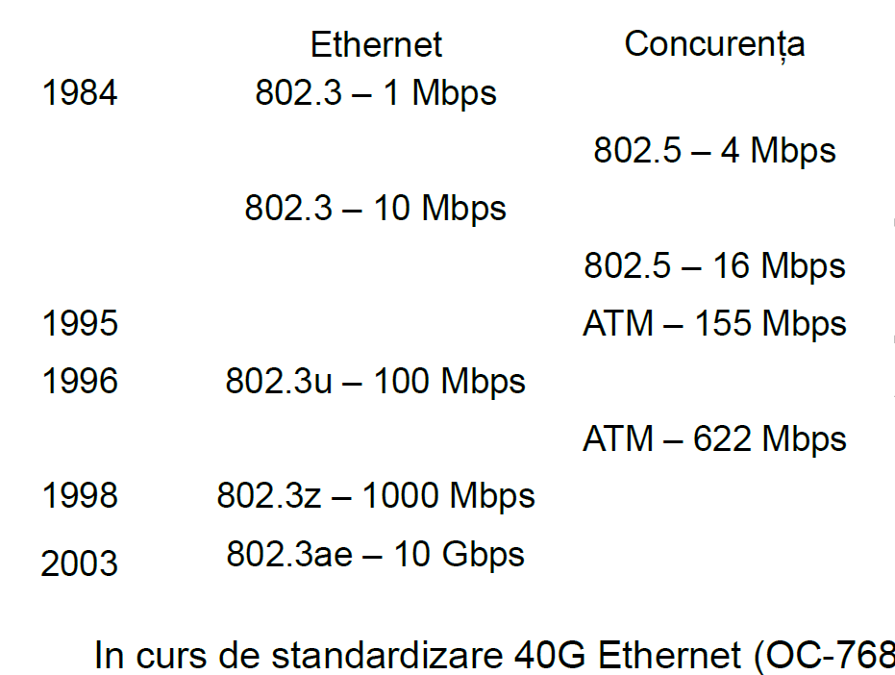
Ethernet - Scurt istoric

Slide 16
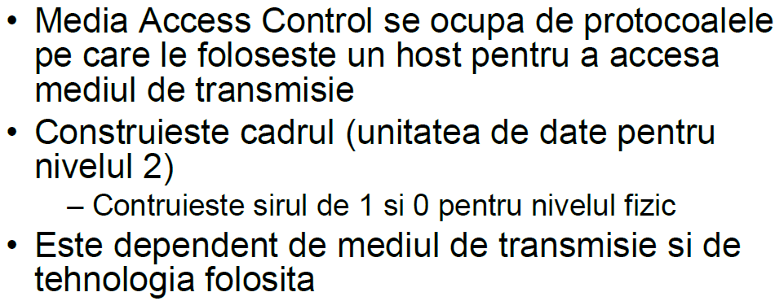
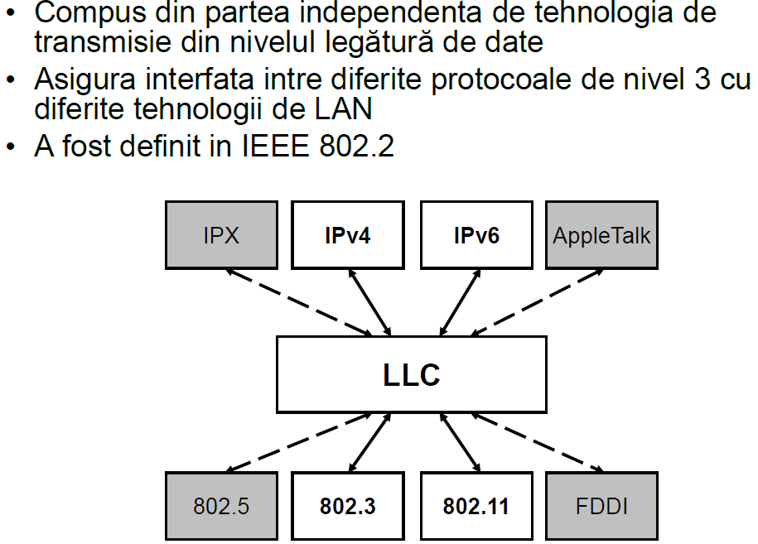
Subnivelul MAC/LLC

Slide 17
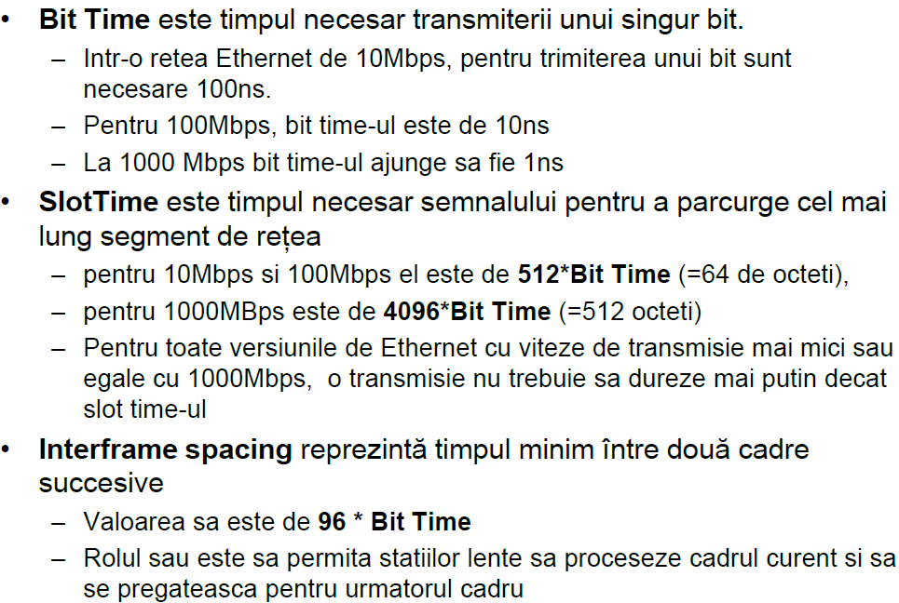
Caracteristicile reţelelor Ethernet

Slide 18
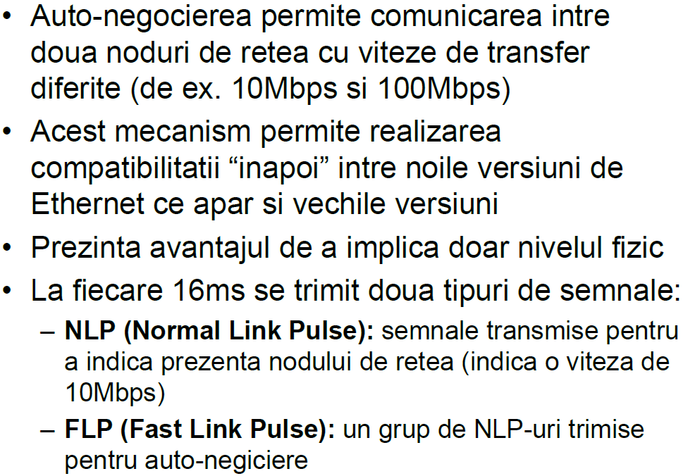
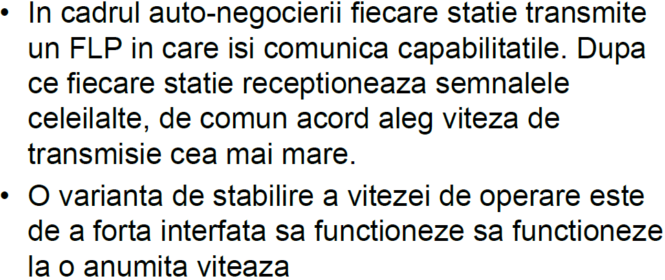
Autonegocierea în Ethernet

Slide 19
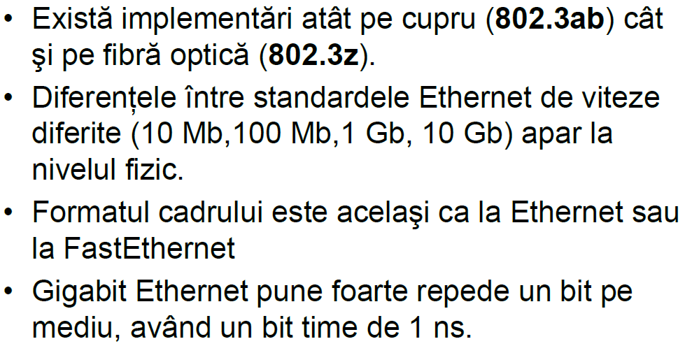
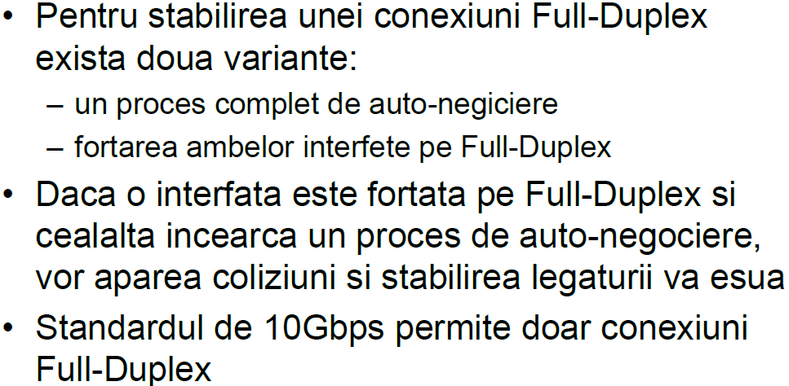
Autonegocierea în Ethernet

Slide 20
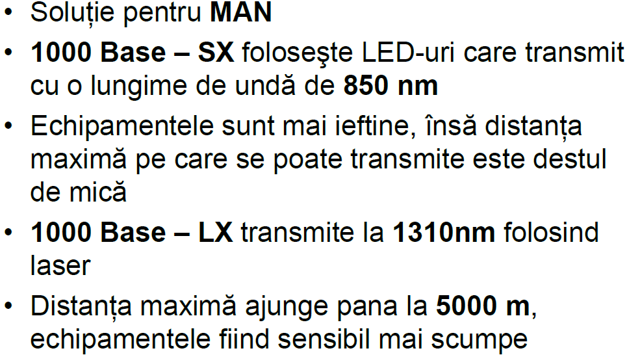
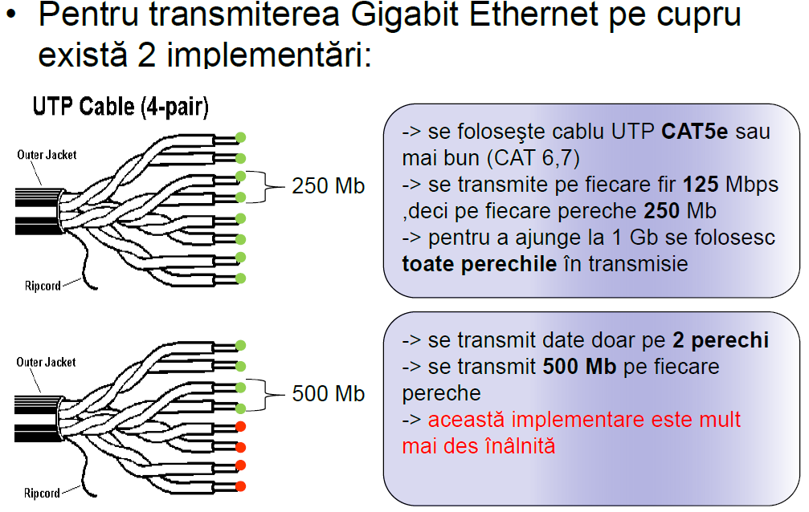
Gigabit Ethernet

Slide 21
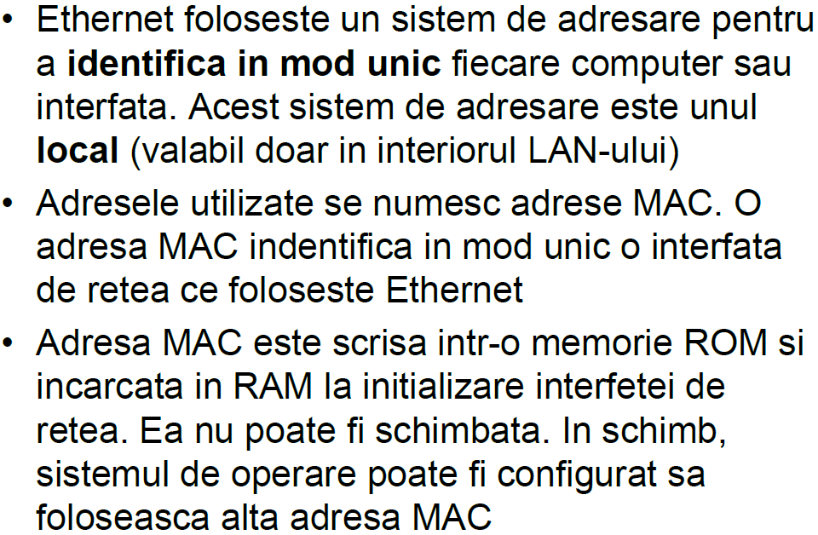
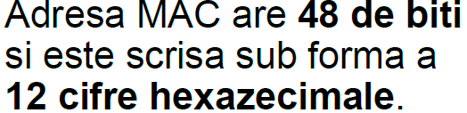
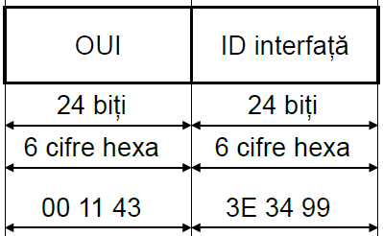
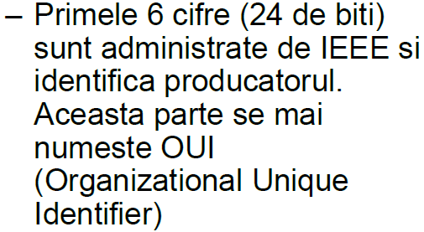
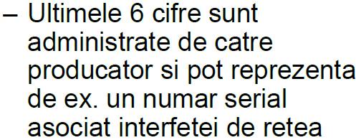
Adresarea în Ethernet

Slide 22
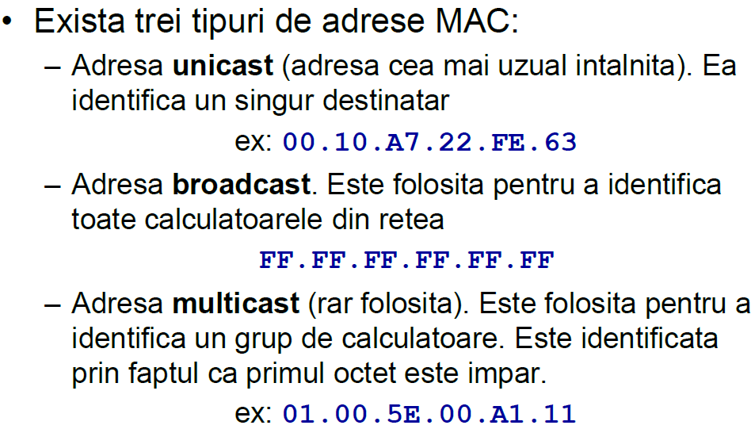
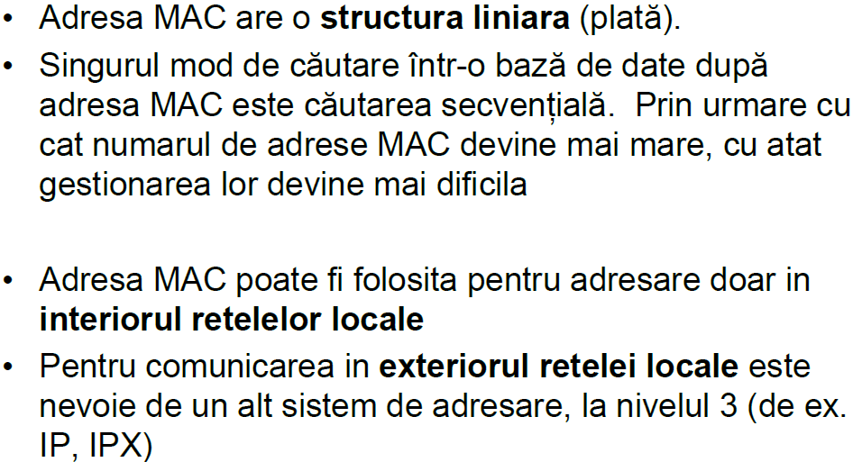
Tipuri de adrese MAC

Slide 23
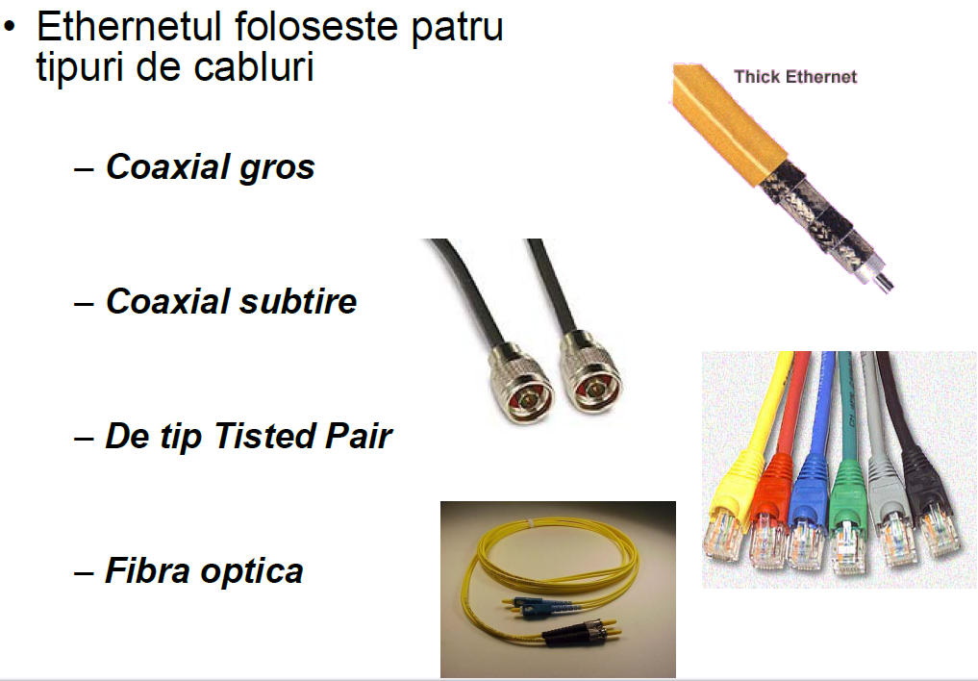
Cablarea Ethernet

Slide 24
Subnivelul controlul accesului la mediu (MAC)
Standardul 802.3 Ethernet
Preambul (7 octeţi) pentru sincronizarea ceasului receptorului este de forma 1010
Început de cadru (un octet) de forma 10101011
Adresa sursă şi Adresa destinaţie sunt adresele fizice ale echipamentelor, fiecare de câte 6 octeţi.
Lungime/Tip are doi octeţi şi arată lungimea câmpului de date. El poate fi interpretat în două feluri: dacă valoarea acestuia este mai mică de 1536 (0x600 în hexazecimal) atunci el reprezintă lungimea. Dacă este mai mare de 1536, el reprezintă protocolul de nivel superior folosit.
Câmpul date conţine datele de la nivelul superior; mai mare de 46 de octeţi.
Câmpul de completare (pad) de 0...46 octeţi este folosit atunci când câmpul de date are mai puţin de 64 octeţi şi pot apărea probleme de detecţie a coliziunilor.
Octeţi
7
1
6
6
2
0 la 1500
0 la 46
4
Preambul
Început cadru
Adr. sur.
Adr. des.
Lungime/Tip
Date
Pad
FCS
Fig. 3.8 Formatul de cadru Ethernet
Lungime/Tip

Slide 25
Ethernet comutat
Ethernet comutat (bazat pe switchuri)
Un domeniu de coliziune este acea secţiune de reţea în care se va propaga o coliziune. Un domeniu de coliziune formează un segment de reţea.
Repetoarele (huburile) formează domenii de coliziune.
Comutatoarele şi ruterele le separă.
Domeniu de difuzare reprezintă acea porţiune de reţea în care se propagă un pachet de difuzare. Ruterele limitează domeniile de difuzare, pe când comutatoarele şi huburile le extind. O reţea este echivalentă cu un domeniu de difuzare.
Comutatorul recunoaşte cadre individuale pe baza delimitatorilor de cadru, citeşte antetul şi prelucrează informaţia din antet şi ia decizii de comutare a cadrelor de pe un segment de reţea pe alt segment.
Funcţii ale unui comutator sunt:
învăţarea adreselor fizice (crearea şi completarea tabelei de comutare, numită uneori şi tabelă MAC)
direcţionarea cadrelor de pe o interfaţă de intrare spre una de ieşire.

Slide 26
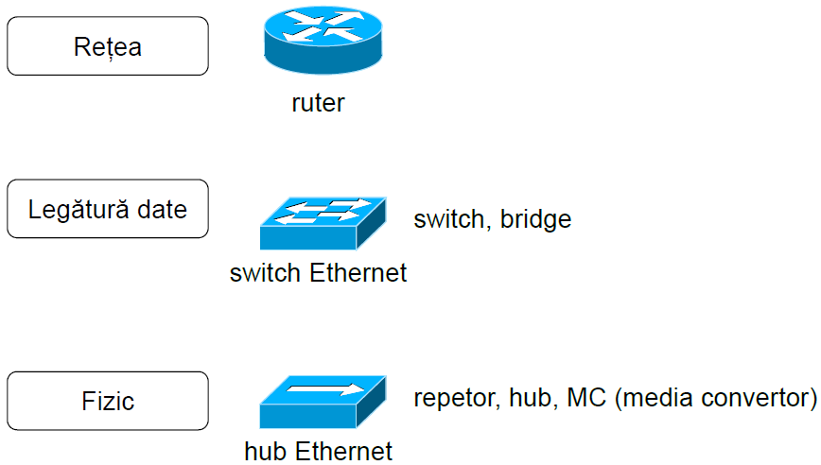
Ethernet comutat
Dispozitive de reţea

Slide 27
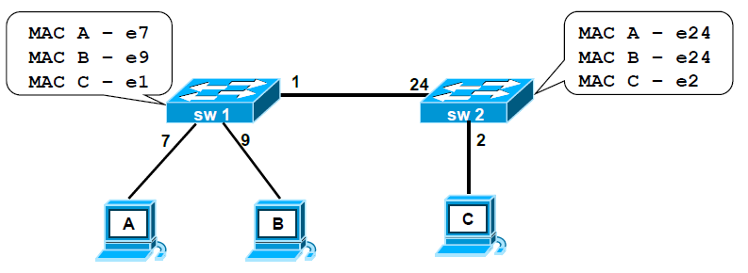
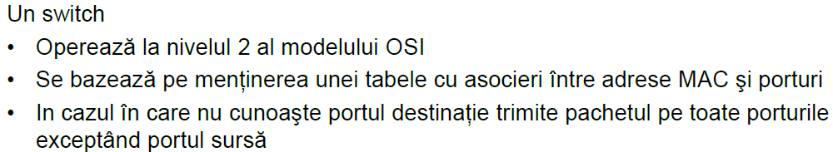
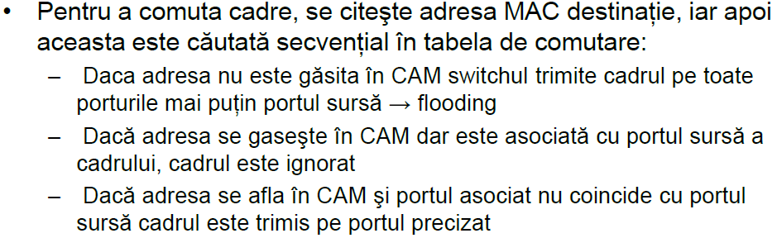
Ethernet comutat
Modul de operare al unui switch

Slide 28
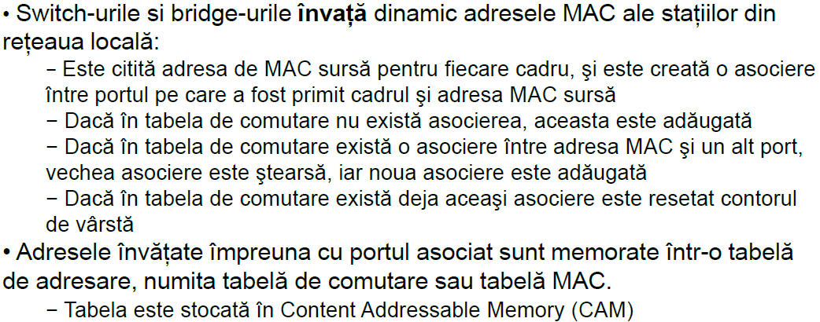
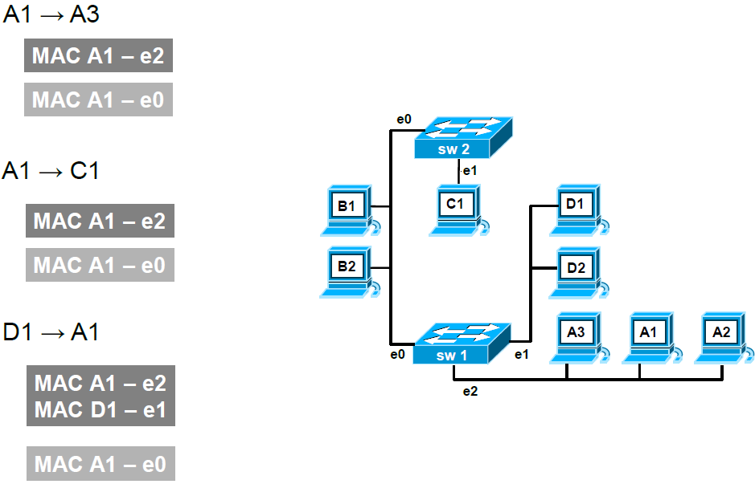
Ethernet comutat
Învăţarea adreselor
Pentru SW1
A1→A3 vede ca MAC A1 vine pe e2 si il retine; sterge inregistarea veche
A1→A3 idem
D1 →A1 vede ca MAC D1 vine de pe e1 si il retine; pe MAC A1 il avea deja
Tabele de comutare S1 actualizata este
MAC A1--e2
MAC D1 --e1

Slide 29
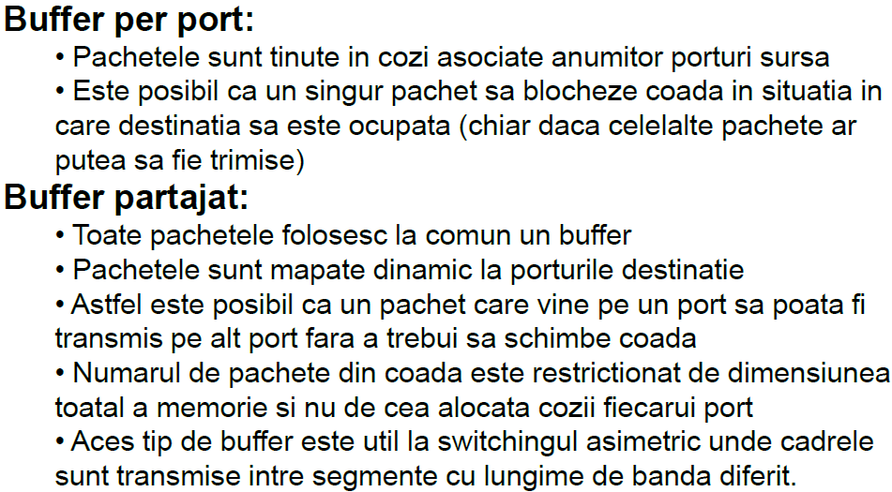
Ethernet comutat
Procesarea cadrelor

Slide 30
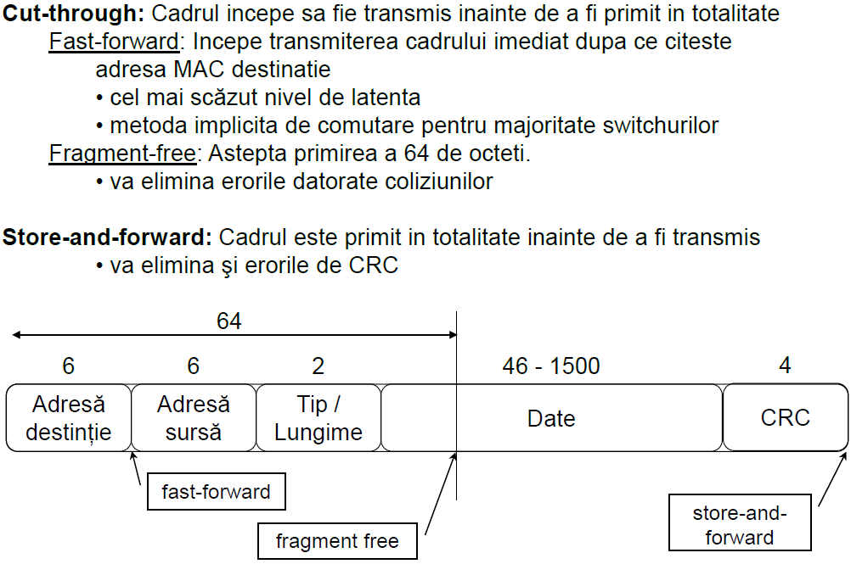
Ethernet comutat
Metode de comutare (transmitere a cadrelor)

Slide 31
LAN- uri fără fir
Stiva de protocoale 802.11
Specifică la nivelul fizic trei tehnici de transmisie:
infraroşu (IR) 850nm şi 1300nm;
radio pe 2,4 GHz, tehnica SS (FHSS sau DSSS), cu o rată 1÷2Mbps;
radio 2,4 GHz tehnica SS în bandă largă (OFDM sau HR-DSSS) rate de transmisie de 11 Mbps sau 54 Mbps.
Metoda FHSS (Frequency Hopping Spread Spectru) –foloseşte 79 de canale a câte 1 MHz. Emiţătorul sare aleator de pe un canal pe altul, cu o rată mai mare de aproximativ 2,4 salturi/sec.
Metoda DSSS (Direct Sequence Spread Spectrum) este asemănătoare cu CDMA. Fiecare bit este transmis ca o o secvenţă de 11 fragmente generate pe baza unui cod aleator.
Metoda OFDM (Orthogonal Frequencies Division Multiplexing) foloseşte un set de 52 de frecvenţe ortogonele (48 pentru date şi 4 pentru sincronizare) şi permite rate de până la 54 Mbps.
Metoda HR-DSSS (High Rate – DSSS) este o altă tehnică de spectru larg care foloseşte 11 milioane de fragmente pe secundă pentru a obţine rate de 11 Mbps în banda de 2,4 GHz.
Reţeaq
LLC
LD
MAC
Fizic
802.11
IR
802.11
FHSS
802.11
DSSS
802.11
OFDM
802.11b
HR-DSSS
802.11g
OFDM
Fig. 3.11 Partea fizică a stivei 802.11

Slide 32
LAN- uri fără fir
Formatul cadrului 802.11
Vers. – arată versiunea de protocol
Subtip – subtipul de cadru. RTS- Request for Transmission, CTS- Confirm For Transmission
Către DS, De la DS – arată sensul de transmitere (către distribuţie, de la distribuţie)
MF – More Fragments, arată că vor urma mai multe fragmente
Reîn (cercare) – arată o retransmisie a cadrului anterior
W (wired equivalent privacy) se referă la confidenţialitate.
O - indică restricții pentru transmitere
Octeţi
2
2
6
6
6
2
6
0 la 2312
4
Control
Durată
Adr. 1
Adr. 2
Adr. 3
Secv.
Adr. 4
Date
Sumă ctrl.
Biţi
2
2
4
1
1
1
1
1
1
1
1
Vers.
Tip
Subtip
Către DS
De la DS
MF
Reîn
Consum
Mai mult
W
O

Slide 33
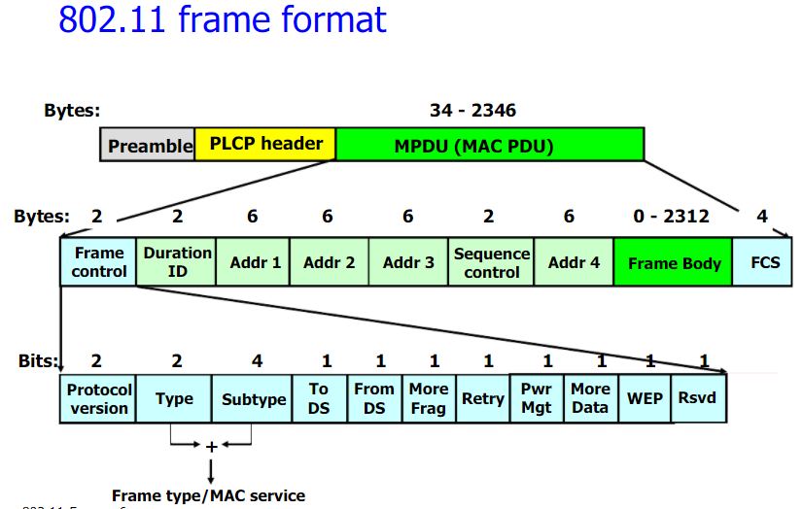
LAN- uri fără fir

Slide 34
LAN- uri fără fir
Servicii asigurate de standardul 802.11
Fiecărei staţii locale i se asigură 9 servicii, 5 legate de distribuţie şi 4 pentru staţii.
1 Asocierea – conectarea staţiei mobile la bază. Când o staţie mobilă intră în raza de acţiune a unei staţii de bază ea îşi anunţă identitatea şi caracteristicile.
2 Dezasocierea – se poate iniţia de staţia mobilă sau de staţia de bază.
3 Reasocierea
4 Distribuţia
5 Integrarea – adaptarea cadrului la formatul cadrului intern ai 802.11
Serviciile în interiorul celulei sunt:
1 Autentificarea – numai staţiile autorizate şi autentificate se pot conecta în celulă la LAN.
2 Deautentificarea –scoaterea din evidenţă. Reintarea se poate face numai prin autentificare.
3 Confidenţialitatea –asigurată prin serviciul de criptare. Algoritmul de criptare RC4
4. Livrarea datelor – este funcţia principală a standardului. Ca şi la Ethernet, livrarea nu este sigură 100%, nivelurile superioare având sarcina de a rezolva problemele.

Slide 35
Reţele fără fir de bandă largă (IEEE 802.16)
Standardul 802.16 asigură legături MAN între locaţii fixe (clădiri) Denumire Comerciala WiMAX
Nivelul fizic este împărţit în două subnivele: subnivelul dependent de mediul fizic şi subnivelul de convergenţă a transmisiei. Ultimul are rolul de a ascunde diferitele tehnologii de transmisie folosite pe mediul fizic.
Nivelul LD are 3 subnivele.
Primul de jos rezolvă probleme de securitate: criptare, gestiune chei etc.
Următorul rezolvă problema accesului la mediu. Modelul presupune că staţia de bază controlează sistemul pentru accesul abonaţilor.
Subnivelul convergenţă servicii asigură interfaţarea cu nivelul reţea. El poate lucra direct cu PPP, IP, Ethernet, ATM, cu protocoale orientate pe conexiune sau neorientate pe conexiune.
Transmisia full duplex şi de regulă nesimetrică (recepţia mai mare decât emisia), foloseşte două tehnici: FDD (Frequency Division Duplexing) şi TDD (Time Division Duplexing.
Subnivelul de convergenţă servicii
LD
Subnivelul MAC
QPSK – 2 biţi/Baud ⇒25 Mbps
QAM -16 – 4 biţi/Baud ⇒100 Mbps
QAM-64 - 6 biţi/Baud ⇒150 Mbps
Subnivelul de securitate
Subnivelul de convergenţa transmisiei
Fizic
QPSK
QAM-16
QAM-64
Subnivel dependent de mediu
Fig. 3.13 Structura protocoalelor 802.16

Slide 36
Reţele fără fir de bandă largă (IEEE 802.16)
Toate serviciile standardului 802.16 sunt orientate pe conexiune.
Arhitectura este diferită de 802.11 şi de Ethernet care nu prezintă conexiuni la nivel
MAC
Fiecare conexiune este stabilită la configurare şi asigură următoarele servicii:
serviciu cu viteză constantă la transmisie; este folosit când se face transfer de voce necomprimată, la fel ca pe canalele E1/T1.
serviciu pentru aplicaţii de transfer de date în timp real; este destinat aplicaţiilor media compresate în care banda alocată poate varia. Alocarea se face dinamic, funcţie de nevoile de moment ale transmiţătorului.
servicii care nu necesită transfer în timp real
servicii de tipul cea mai bună încercare ( best effort).

Slide 37
Bluetooth (IEEE 802.15)
Este un standard de microreţea destinată conectării unor dispozitive periferice.
Unitatea de bază a unei asemenea reţele este o picoreţea formată dintr-un nod master şi până la 7 staţii slave, toate situate într-o regiune cu diametru până la 10 m.
O colecţie interconectată de asemenea piconeturi este denumită scatternet (reţea dispersată).
Un piconet este un sistem TDM centralizat în care sclavii fac doar ceea ce spune stăpânul.
S
Punte
S
S
M
S
M
S
S
S
S
Fig. 3.12 Structură de reţea Bluetooth

Slide 38
Bluetooth (IEEE 802.15)
Este o suită ad-hoc de protocoale ierarhizată aproximativ pe 4 nivele.
Stiva de protocoale Bluetooth nu respectă nici modelul OSI, nici TCP/IP, nici
802 sau altele
Nivelul bandă de bază rezolvă unele probleme lgate de controlul accesului la mediu.
Stăpânul dintr-un piconet defineşte o serie de cuante de timp de 625 μs.
În cuantele pare transmite stăpânul, în cele impare sclavii.
Nivelul L2CAP (Logical Link Control Adaptation Protocol) are trei funcţii majore.
Prima funcţie este de a accepta la transmisie pachete până la 64 kB de la nivelurile superioare şi a le sparge în cadre, iar la recepţie să facă operaţiunea inversă.
A doua funcţie este de a multiplexa şi demultiplexa pachete provenite de la diferite surse.
A treia funcţie este de a garanta calitatea serviciilor.
Aplicaţii / profiluri
Nivel aplicaţie
Audio
Altele
Altele
RF com
Telefonie
Descop. serv.
Control
Nivel de mijloc
Protocol adaptiv pentru LLC
Nivel LD
Banda de bază
Nivel fizic radio
Nivel fizic
a)
Biţi
72
54
0 la 2744
Cod de acces
Antet
Date utilizator
Biţi
1
1
1
1
8
Adr.
Tip
F
A
S
Sumă ctrl.
b)
Fig.3.15 Standardul Bluetooth a) arhitectura b) formatul de cadru

Slide 39
Bluetooth (IEEE 802.15)
Nivelul aplicaţie/profiluri defineşte 13 aplicaţii Bluetooth tipice:
Acces generic - proceduri pentru înterţinerea legăturii
Descoperire servicii – protocol pentru descoperirea serviciilor oferite
Port serial – înlocuitor de cablu pentru legătură pe port serial;
Interschimbare obiecte – defineşte relaţia client / server pentru schimbare de obiecte
Acces la reţeaua locală – protocol între calculator portabil şi reţeaua locală fixă
Reţea pe linie telefonică – Apelarea unui notebook de la telefon
Fax – permite unui fax mobil să comunice cu un telefon mobil
Telefon fără fir – serviciu de telefonie wireless
Em / Rec portabil – radiotelefon portabil
Căşti de telefonie cu transmiţător
Transfer de fişiere
Sincronizare – permite unui PDA să se sincronizeze cu un calculator.

Slide 40
Punţi între LAN-uri
Problemele generale ale interconectării LAN-urilor sunt:
- formatul diferit al cadrelor;
- lungimea diferită a datelor utilizator;
- viteze diferite pentru date;
- nivele diferite de prioritate.
Un exemplu de punte între un LAN fără fir (802.11) şi un LAN Ethernet este în fig. 3.16. Puntea desface antetul specific unui LAN şi îl adaugă pe cel al celuilalt LAN unde va trimite pachetele. Acest proces se face la nivelul MAC.
Gazdă A
Gazdă B
Reţea
Pachet
Pachet
Punte LAN
LD
Pachet
Pachet
Pachet
802.
11
802.
11
802.
3
802.
3
MAC
Pachet
Pachet
Pachet
Pachet
Fizic
802.
11
802.
11
802.
3
802.
3
Pachet
Pachet
Pachet
Pachet
802.
11
802.
3
Pachet
Pachet
Cadru 802.11 (LAN fără fir)
Cadru Ethernet
Fig. 3.16 Funcţionarea unei punţi de la 802.11 la 802.3

Slide 41
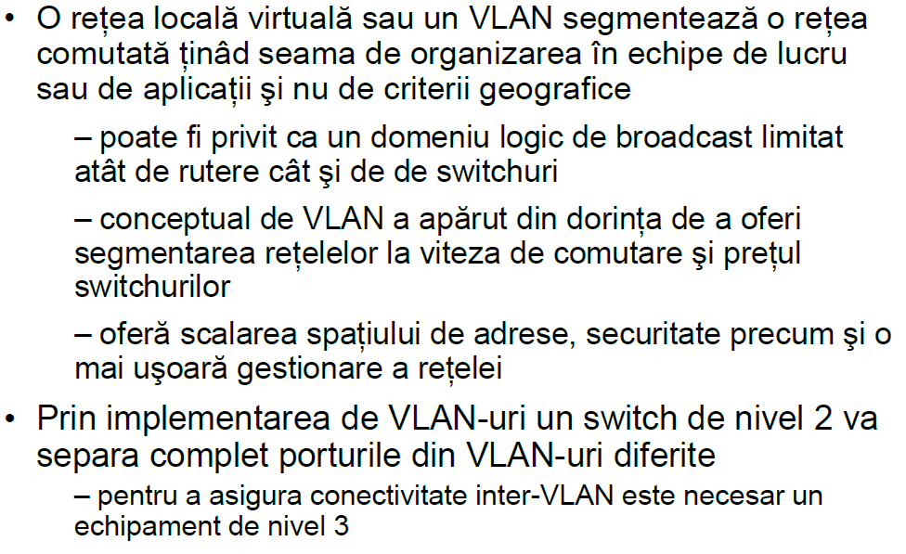
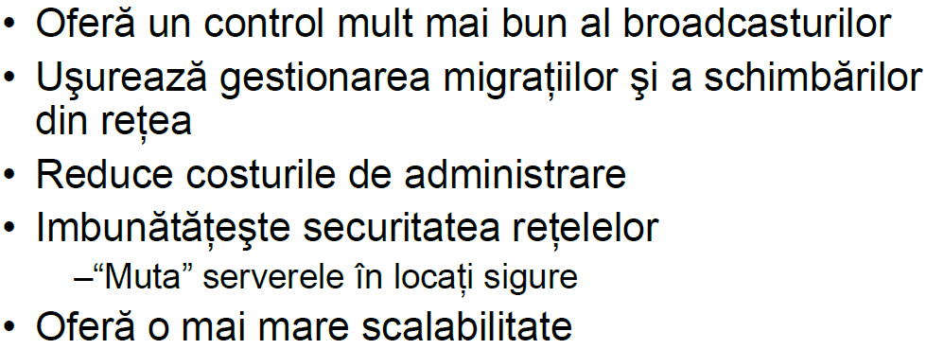
LAN-uri virtuale (VLAN)
Avantejele VLAN

Slide 42
LAN-uri virtuale (VLAN)
Permite reconfigurare soft a unei reţele realizată pe o cablare fixă
Asigură flexibilitate sporită cerută de utilizatori
Face o separare logică intre utilizatori (limitează accesul, defectele, separă aplicaţiile ...)
Reglementate prin IEEE 802.1Q
Apartenenţa unui pachet la un VLAN se face cu indicator (identificator) de VLAN. Acesta se află:
La nivel de port
La nivel de ardesă MAC
La nivel de protocol de nivel 3 (sau adrese IP)
Standard 802.1Q defineşte un nou format de cadru. Acesta conţine două câmpuri în plus faţă de 802.3: identificator de protocol VLAN şi marcator. Plăcile Ethernet care suportă VLAN construiesc direct cadre 802.1Q.
A
B
C
1
4
A
B
C
3
G
W
G,W
W
G
W
G
B1
G,W
B2
S1
S2
W
G,W
2
G
G
G
W
a)
b)
Fig. 3.20 a) Patru LAN-uri interconectate prin 2 punţi b) Aceeaşi reţea organizată ca 2 VLAN-uri

Slide 43
Reţele virtuale private (VPN)
O reţea virtuală privată (VPN):
este o reţea a unei societăţi implementată pe o infrastructură publică (Internetul public, reţeaua furnizorului de servicii IP, reţele Frame Relay şi ATM)
foloseşte politici de securitate, management şi performanţă proprii
se aplică de obicei într-o reţea privată.
VPN-ul oferă în plus o multitudine de posibilităţi de conectare:
- conectarea utilizatorilor mobili;
- realizarea de intranet între diferite locaţii aflate la distanţă;
realizarea unor legături extranet cu partenerii de afaceri.
Cum funcţionează VPN ?
Tehnologia VPN foloseşte tehnici de tunnelare, criptare, autentificare şi mecanisme şi servicii de control al accesului
Când un dispozitiv VPN primeşte o instrucţiune de transmitere a unui pachet prin Internet:
- negociază o schemă de criptare cu un dispozitiv VPN similar din reţeaua destinaţie
- autentifică corespondenţii
- face conversie e protocoale (împachetează datele în pachete IP)
- crează un “tunel” prin reţeaua publică
- trimite datele prin tunel
La destinaţie, echipamentul de la capătul tunelului:
- înlătură informaţia IP
- decriptează datele
- ruterul local le trimite în reţeaua locală, la destinatar

Slide 44
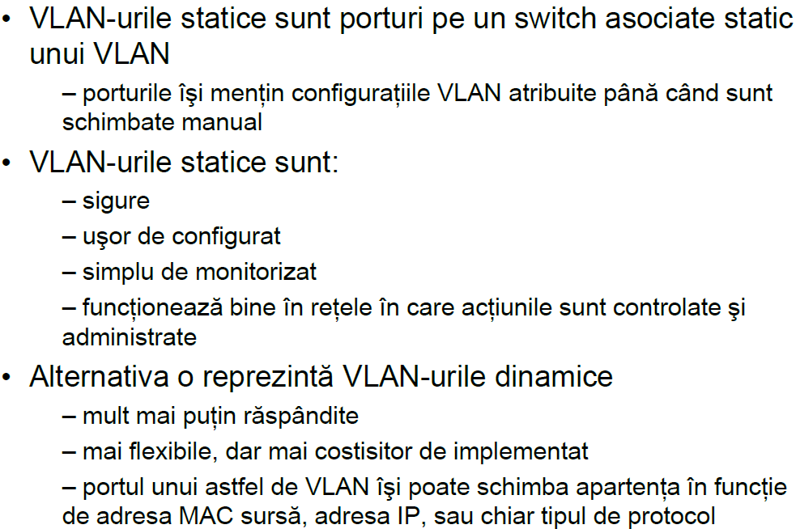
LAN-uri virtuale (VLAN)
VLAN-uri statice / dinamice

Slide 45
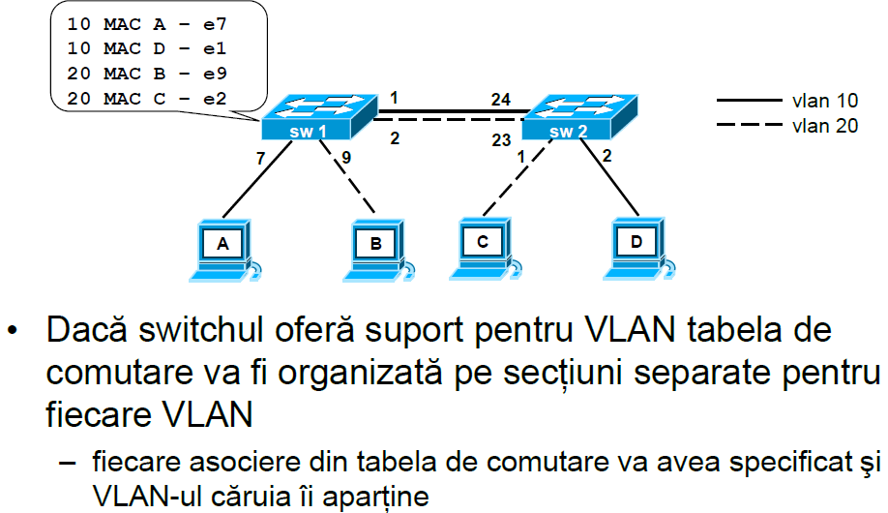
LAN-uri virtuale (VLAN)
VLAN-uri bazate pe switch

Slide 46
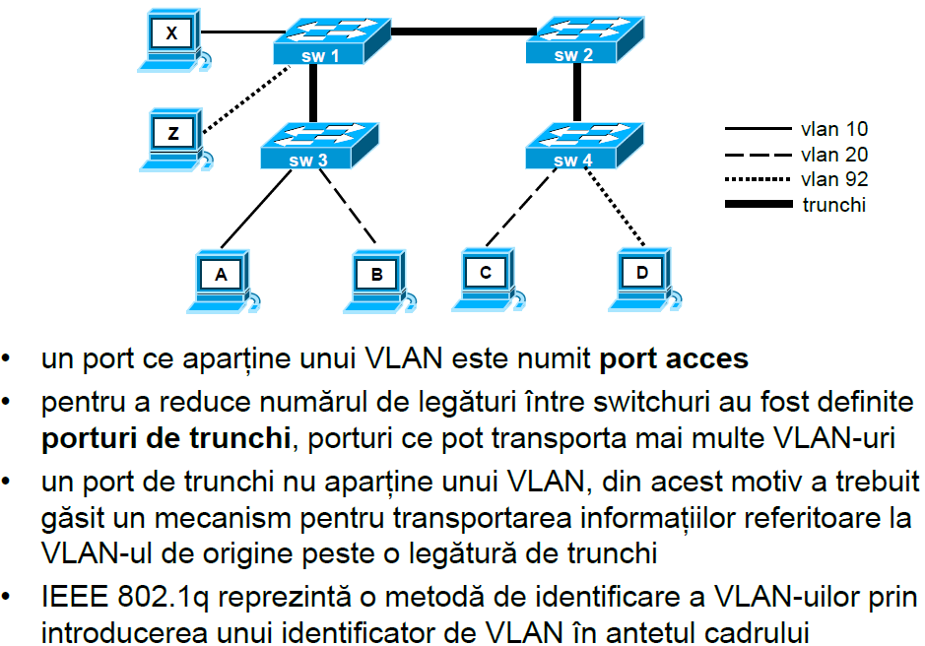
LAN-uri virtuale (VLAN)
VLAN-uri bazate pe switch

Slide 47
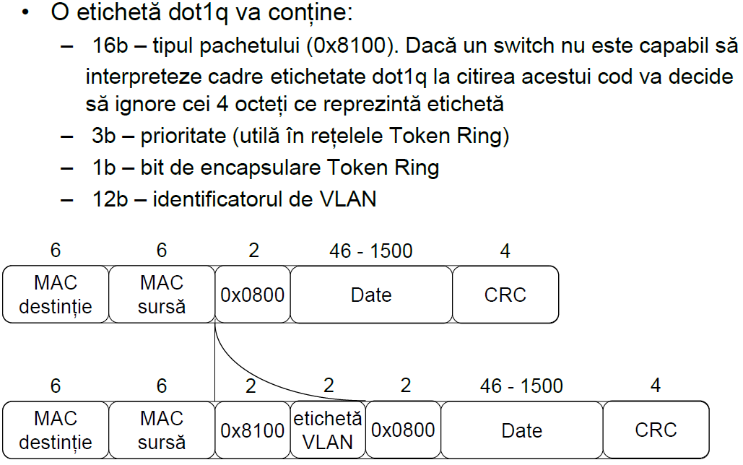
LAN-uri virtuale (VLAN)
Cadrul 802.1q (VLAN)
Octeţi
7
1
6
6
2
0 la 1500
0 la 46
4
Preambul
Început cadru
Adr. sur.
Adr. des.
Lungime/Tip
Date
Pad
FCS
Fig. 3.8 Formatul de cadru Ethernet
Lungime/Tip

Slide 48
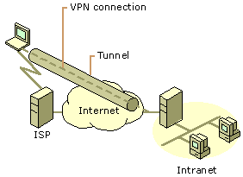
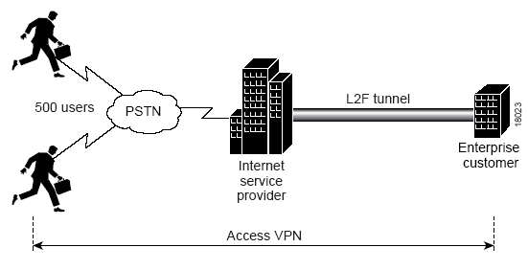
Reţele virtuale private (VPN)
Soluţii VPN
Există trei posibilităţi de realiza un VPN:
Access VPN – permite conectarea individuală ( utilizatori mobili ) sau a unor birouri la sediul central al unei firme, aceasta realizându-se în cele mai sigure condiţii;
Intranet VPN – permite conectarea diferitelor sedii ale unei firme folosind legături dedicate. Diferenţa fată de Access VPN constă în faptul că se folosesc legături dedicate cu rata de transfer garantată, fapt care permite asigurarea unei foarte bune calităţi a transmisiei pe lângă securitate şi bandă mai largă;
Extranet VPN – este folosit pentru a lega diferiţi clienţi sau parteneri de afaceri la sediul central al unei firme folosind linii dedicate, conexiuni partajate, securitate maximă.
Acces de la distanţă ( Remote Access VPN) cu 2 variante:
1. Conexiune iniţiată de client 2. Access VPN iniţiat de serverul de acces

Slide 49
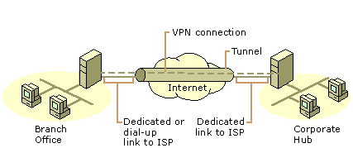
Reţele virtuale private (VPN)
Intranet VPN
Permite realizarea unei reţele interne complet sigură pentru o firmă
O arhitectura posibilă este în fig 3.23
- utilizează două routere la cele două capete ale conexiunii,
- între acestea realizându-se un tunel criptat.
- nu mai este necesară folosirea unui client de VPN, ci folosirea IPSec.
IPSec (IP Security Protocol) este un protocol standardizat de nivel 3 care asigură
- autentificarea, confidenţialitatea şi integritatea transferului de date între o pereche de echipamente care comunică.
- foloseşte ceea ce se numeşte Internet Key Exchange (IKE), care necesită introducerea la ambele capete ale conexiunii a unor chei de autentificare; ele permite logarea reciprocă.

Slide 50
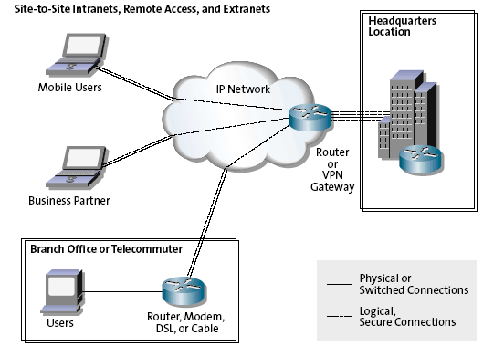
Reţele virtuale private (VPN)
Extranet VPN
- seamănă cu precedentul cu deosebirea că extinde limitele intranetului permiţând legarea la sediul corporaţiei a unor parteneri de afaceri, clienţi etc.
- acest tip permite accesul unor utilizatori care nu fac parte din structura firmei
- se folosesc certificate digitale care permit ulterior realizarea unor tunele criptate.
Certificatele digitale sunt furnizate de o autoritate care are ca activitate acest lucru.

Slide 51
Reţele virtuale private (VPN)
Reţele VPN bazate pe MPLS (Multiprotocol Label Switching)
MPLS defineşte un nou mod de comutare de nivel 2 (legătură de date) şi nivel 3 (reţea) denumita comutarea cu etichete (mecanism de încapsulare de “nivel 2.5”)
Denumirea de Comutaţie de Etichete Multiprotocol provine din faptul că această tehnologie poate fi folosită în conjuncţie cu mai multe protocoale, precum ATM, SONET, SDH, etc.
MPLS aduce în reţelele IP neorientate pe conexiune mecanismul de comutare orientat pe conexiune care să constituie baza pentru garantarea serviciilor.
Etichetele MPLS
- sunt identificatori de pachete sau fluxuri care spun unui echipament de reţea (ruter, switch) unde şi cum să trimită pachetul.
- eticheta MPLS este identificator de dimensiune fixă (20 biţi),
- are semnificaţie locală (la nivelul unui nod de retea)
- un pachet poate fi marcat cu mai multe etichete (stiva etichetelor – stiva de tip last-in first out).
În cazul reţelelor de tip Ethernet antetului MPLS este introdus între headerul de nivel legătură de date şi headerul de nivel reţea.
O reţea MPLS este alcătuită din noduri capabile de comutare pachete pe baza etichetelor asignate
Nodurile care folosesc MPLS sunt:
ingress (de intrare) – pe unde intră traficul în reţea,
tranzit – în interiorul reţelei (max 253),
egress (de ieşire) – pe unde iese traficul din reţea.
Nodurile ingress şi egress pot fi rutere sau switchuri
Nodurile ingress analizează pachetele IP, stabilesc clasa de echivalenţă şi asignează o etichetă. Nodurile egress şterg eticheta, în cazul în care nu a fost ştearsă de penultimul ruter din cale şi rutează pachetul spre destinaţie pe baza informaţiei din headerul IP.

Slide 52
Reţele virtuale private (VPN)
Reţele VPN bazate pe MPLS (Multiprotocol Label Switching)
O reţea MPLS este alcătuită din noduri capabile de comutare pachete pe baza etichetelor asignate
Nodurile care folosesc MPLS sunt:
ingress (de intrare) – pe unde intră traficul în reţea,
tranzit – în interiorul reţelei (max 253),
egress (de ieşire) – pe unde iese traficul din reţea.
Nodurile ingress şi egress pot fi rutere sau switchuri
Nodurile ingress analizează pachetele IP,
stabilesc clasa de echivalenţă
asignează o etichetă.
Nodurile egress şterg eticheta, în cazul în care nu a fost ştearsă de penultimul ruter din cale
rutează pachetul spre destinaţie pe baza informaţiei din headerul IP.

Slide 53
Reţele virtuale private (VPN)
Eticheta MPLS
Eticheta propriu-zisă, care are dimensiunea de 20 biţi.
Câmpul EXP (Experimental) se foloseşte pentru a indica Clasa de Servicii (CoS) şi are dimensiunea de 3 biţi. Aceasta înseamnă că se pot folosi simultan maxim 23 = 8 clase de servicii.
Câmpul S (baza stivei de etichete) are dimensiunea de 1 bit şi este folosit pentru a indica dacă eticheta curentă este ultima, prin eliminare rezultând un pachet nativ IP, sau dimpotrivă, sub eticheta curentă se mai găsesc alte etichete.
Câmpul TTL (Time to Live, Timp de Viaţă) are dimensiunea de 8 biţi şi se foloseşte pentru evitarea apariţiei buclelor.
Protocolul MPLS se bazează pe următoarele opperaţii:
se utilizează un protocol de rutare (OSPF, EIGRP, IS-IS) pentru determinarea topologiei domeniului de reţea
se utilizează un protocol de semnalizare (RSVP - Resource Reservation Protocol, LDP- Label Distribution Protocol) pentru asignarea şi distribuţia etichetelor
un pachet care soseste la nodul de intrare, este analizat şi i se ataşează o etichetă. Fiecare nod de tranzit recepţionează un pachet şi efectuează o căutare în tabela de comutare şi o operatie de interschimbare a etichetelor. Ultimul nod din calea MPLS şterge eticheta, cumutarea fiind realizată în continuare pe bază de adrese MAC sau de reţea.
Biţi 20 3 1 8
Etichetă
Exp
S
TTL
Fig. 3.25 Eticheta MPLS şi formatul acesteia

Slide 54
Reţele virtuale private (VPN)
Protocolul MPLS se bazează pe următoarele opperaţii:
utilizează un protocol de rutare (OSPF, EIGRP, IS-IS) pentru determinarea topologiei domeniului de reţea
utilizează un protocol de semnalizare (RSVP - Resource Reservation Protocol, LDP- Label Distribution Protocol) pentru asignarea şi distribuţia etichetelor
Funcţionarea protocolului:
Când un pachet care soseste la nodul de intrare, este analizat şi i se ataşează o etichetă.
Fiecare nod de tranzit recepţionează un pachet şi efectuează o căutare în tabela de comutare şi o operatie de interschimbare a etichetelor.
Ultimul nod din calea MPLS şterge eticheta, cumutarea fiind realizată în continuare pe bază de adrese MAC sau de reţea.

